Slide 1

Git

Slide 2
Проверка домашнего задания
Есть массив состоящий из слов и чисел, нужно записать в файл сначала
слова в порядке их длины, а после слов цифры в порядке возрастания

Slide 3
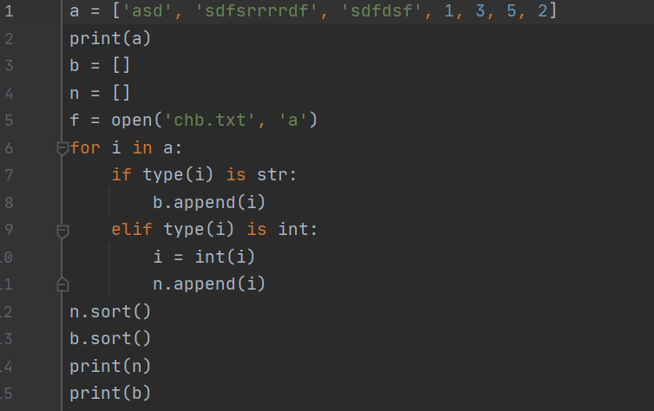

Slide 4
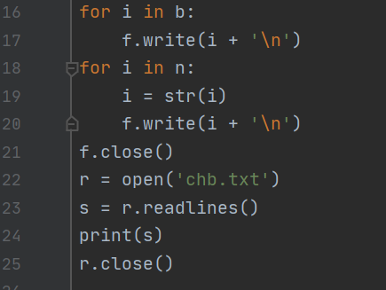

Slide 5

Git - это очень популярная система контроля версий и совместной разработки проектов с открытым исходным кодом. С помощью Git вы можете отслеживать изменения в исходном коде своих проектов, возвращать предыдущие версии в случае критических ошибок, а также делиться своим кодом со всеми желающими и принимать от них исправления

Slide 6
С помощью Git-a вы можете откатить свой проект до более старой версии, сравнивать, анализировать или сливать свои изменения в репозиторий.
Репозиторием называют хранилище вашего кода и историю его изменений. Git работает локально и все ваши репозитории хранятся в определенных папках на жестком диске.
Можно работать не только с локальный репозиторием, но с удаленным.
Для отработки нужных команд можно воспользоваться только локальным репозиторием. Он хранит всю информацию только локально в проекте в папке .git.
Если говорить об удаленном, то вся информация хранится где-то на удаленном сервере: локально хранится только копия проекта, изменения которой можно запушить (git push) в удаленный репозиторий. Обычно для этого используют три сервиса:
GitHub
Bitbucket
GitLab

Slide 7
Состояния в Гит
У Гита есть несколько состояний, которые нужно понять и запомнить:
неотслеживаемое (untracked);
измененное (modified);
подготовленное (staged);
закомиченное (committed).
Как это понимать?
Это состояния, в которых находятся файлы из нашего кода. То есть, их жизненный путь обычно выглядит так: Файл, который создан и не добавлен в репозиторий, будет в состоянии untracked.
Делаем изменения в файлах, которые уже добавлены в гит репозиторий — находятся в состоянии modified.
Из тех файлов, которые мы изменили, выбираем только те (или все), которые нужны нам (например, скомпилированные классы нам не нужны), и эти классы с изменениями попадают в состояние staged.
Из заготовленных файлов из состояния staged создается коммит и переходит уже в гит репозиторий. После этого staged состояние — пустое. А вот modified еще может что-то содержать.

Slide 8
Коммит — это основной объект в управлении контроля версий. Он содержит все изменения за время этого коммита. Коммиты связаны между с собой как односвязный список.
А именно: Есть первый коммит. Когда создается второй коммит, то он (второй) знает, что идет после первого. И таким образом можно отследить информацию.
Также у коммита есть еще своя информация, так называемые метаданные:
уникальный идентификатор коммита, по которому можно его найти;
имя автора коммита, который создал его;
дата создания коммита;
комментарий, который описывает, что было сделано во время этого коммита
Ветка — это указатель какого-то коммита.
Так как коммит знает, какой коммит был до него, когда ветка указывает на какой-то коммит, к ней относятся и все те предыдущие. Исходя из этого можно сказать, что веток, указывающих на один и тот же коммит, может быть сколько угодно много. Работа происходит в ветках, поэтому когда создается новый коммит, ветка переносит свой указатель на более новый коммит.

Slide 9
Процесс работы с Git
Не стоит после каждого изменения файла делать commit
Чаще всего их создают, когда:
Создан новый функционал
Добавлен новый блок на верстке
Исправлены ошибки по коду
Вы завершили рабочий день и хотите сохранить код
Это поможет держать вашу ветки в чистоте и порядке. Тем самым, вы будете видеть историю изменений по каждому нововведению в вашем проекте, а не по каждому файлу

Slide 10
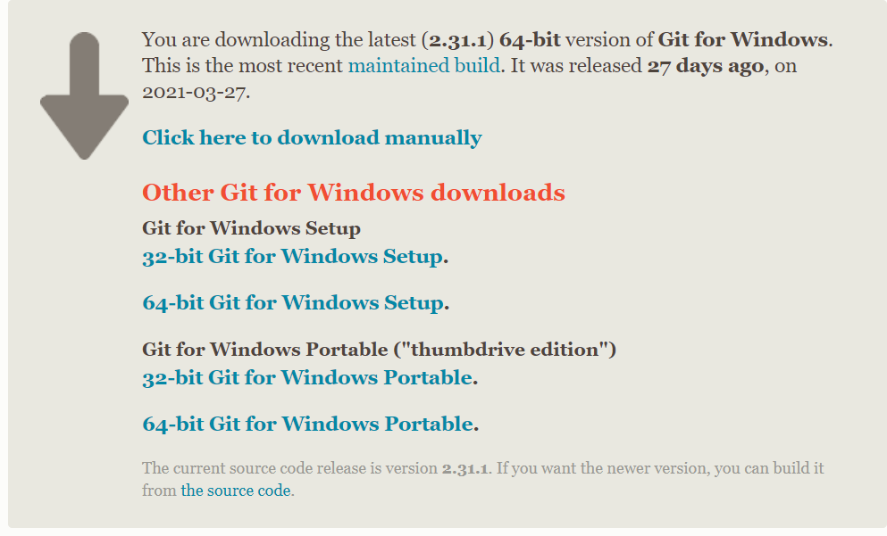
Основой интерфейс для работы с Git-ом является консоль/терминал. Это не совсем удобно, поэтому существуют дополнительные программы с графическим интерфейсом (кнопками, графиками и т.д.)
Но для начала, все же установим сам Git
Переходим по ссылке и скачиваем нужную нам версию:
Git - Downloading Package (git-scm.com)

Slide 11
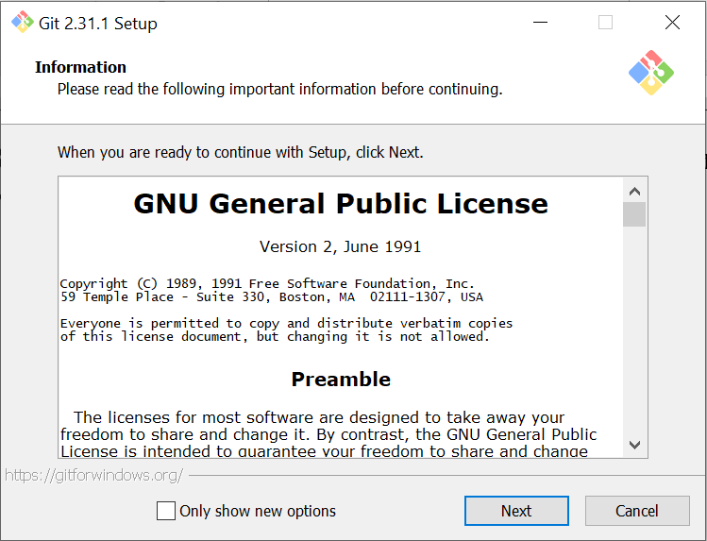
Запускаем скачанный установочный файл, читаем лицензию и жмем Next

Slide 12
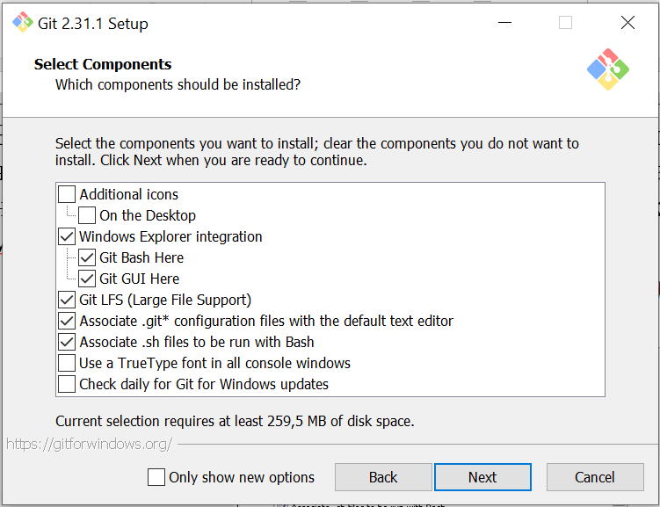
Выбираем компоненты, какие хотим установить. Для добавления ярлыка на рабочий стол, напротив On the Desktop ставим галочку. В нашем случае мы выбрали компоненты, которые указанные по-умолчанию. Далее жмем Next

Slide 13
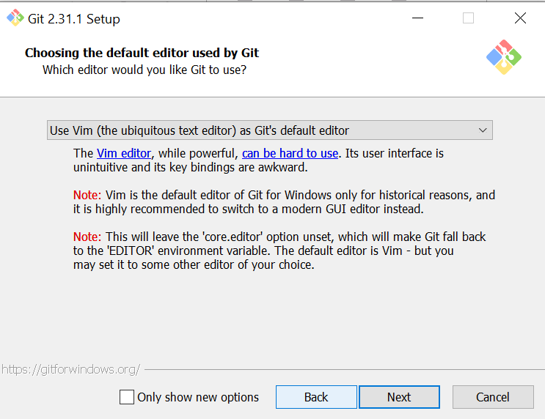
Выбираем редактор для Git, по дефолту выбран текстовый редактор, можно выбрать любой другой нажав на галочку.
После выбора жмем Next

Slide 14
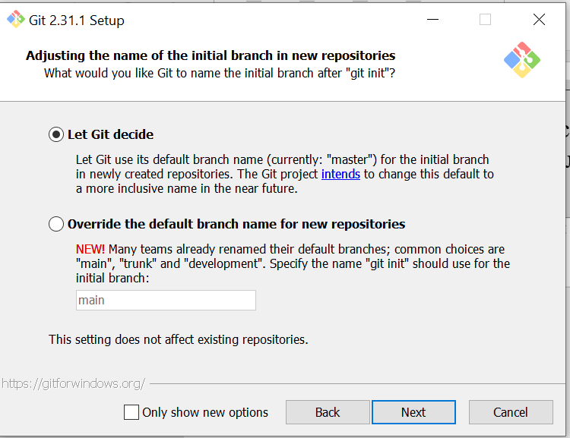
Выбираем ветку, с которой будет начинаться работа.
После выбора жмем Next

Slide 15
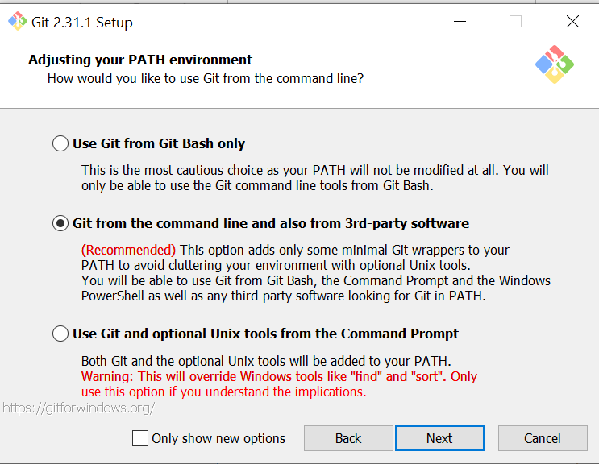
Указываем способ использования Git, после выбора жмем Next
Use Git from Git Bash only - использовать только командную строку Bash.
Git from the command line and also from 3rd-party software - использовать Git из Git Bash или из командной строки Windows.
Use Git and optional Unix tools from the Command Prompt - использовать утилиты Unix з командной строки Windows.

Slide 16
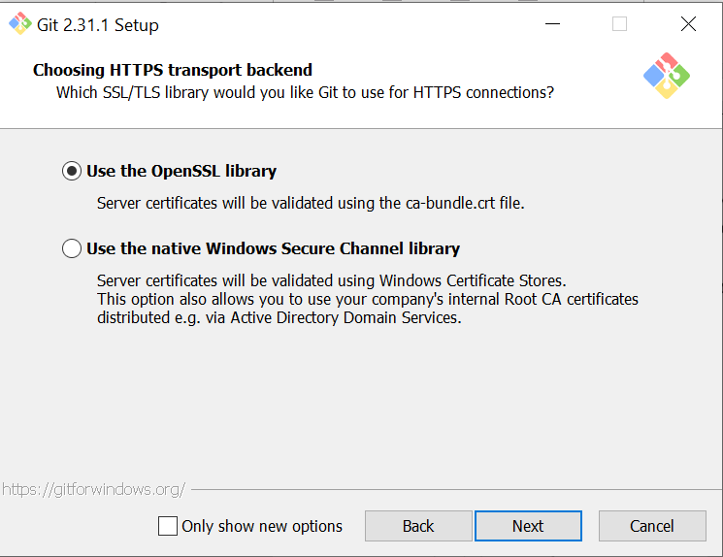
Выберем библиотеку, которая будет использоваться при HTTPS соединении после выбора жмем Next
Use the OpenSSL - сертификаты сервера проверяются с помощью ca-bundle.crt.
Use the Windows Secure Channel library - проверка сертификатов сервера библиотеками Windows.

Slide 17
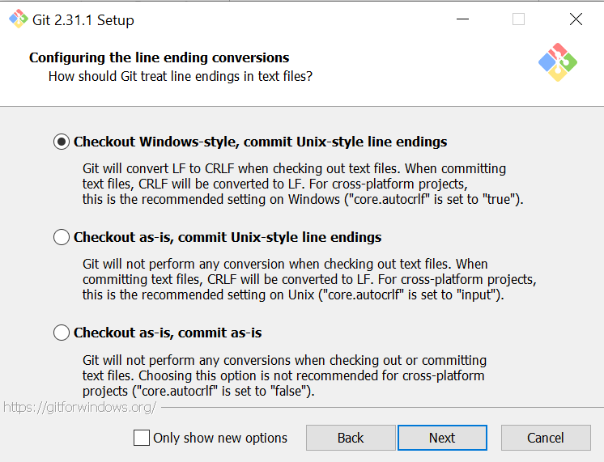
Выбираем как будут обрабатываться окончания строк, после выбора жмем Next
С первым вариантом Git изменит все окончания строк в ваших файлах с Windows-стиля (\ r \ n) на Unix-стиль (\ r) непосредственно перед фиксацией в Вашем репозитории. Когда Git извлекает файлы из Вашего репозитория, он меняет все окончания строк с Unix-стиля (\ r) на Windows-стиль (\ r \ n).
Со вторым вариантом Git изменит все окончания строк В ваших файлах с Windows-стиля (\ r \ n) на Unix-стиль (\ r) непосредственно перед фиксацией в вашем репозитории; однако, когда Git извлекает файлы из вашего репозитория, он не меняет окончания строк.
С последним вариантом Git не будет изменять окончание строк при фиксации или извлечении.

Slide 18
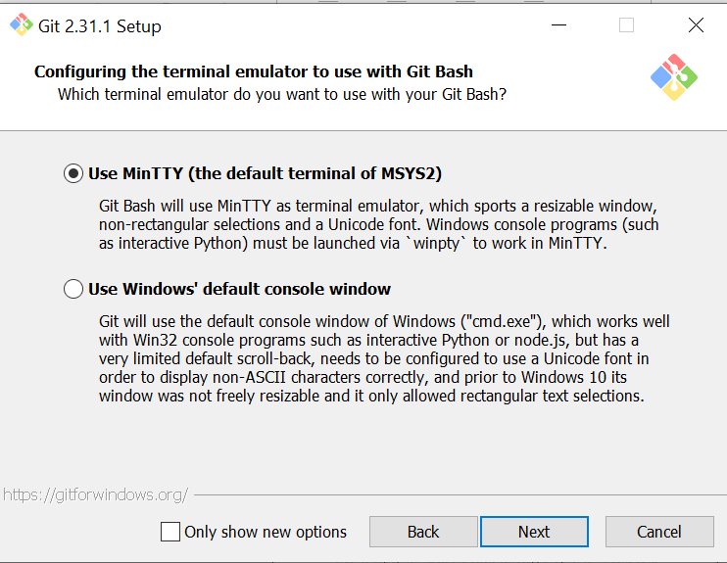
Выбор эмулятора терминала по умолчанию для Git Bash.
Use MinTTY - терминал Unix, выбираем если Вы знакомы с командной строкой Linux.
Use Windows default console window - использовать окно консоли Windows по умолчанию.
Если Вы не планируете использовать Git Bash, Вы можете проигнорировать этот пункт и перейти к следующему шагу установки. Жмем Next

Slide 19
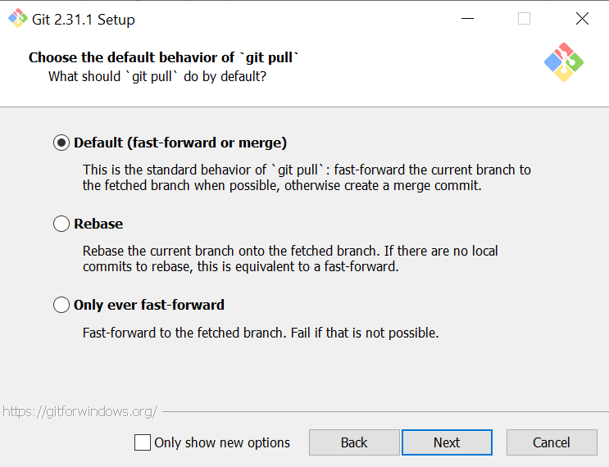
Указываем что будет происходить при git pull. После выбора жмем Next

Slide 20
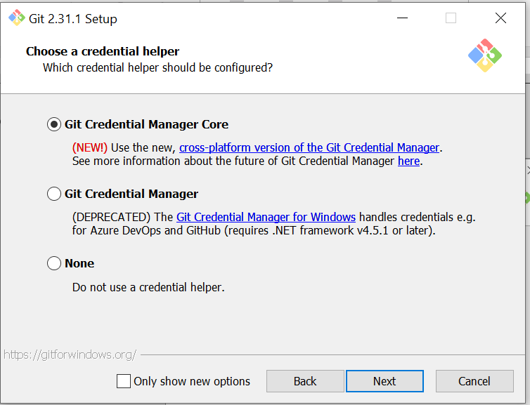
Указываем помощника по учётным данным. После выбора жмем Next

Slide 21
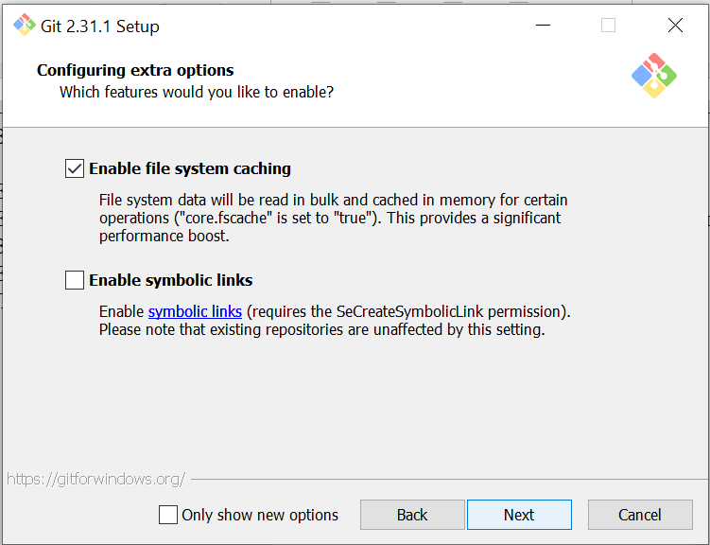
Выбор дополнительного функционала
Enable file system caching - кэширование файлов.
Enable symbolic links - поддерживать символические ссылки.
После выбора жмем Next

Slide 22
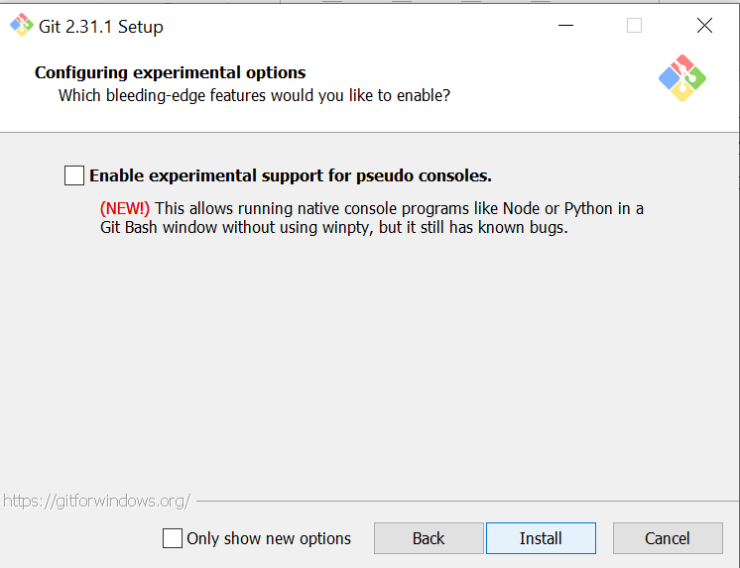
Выбор экспериментальных вариантов, которые находятся в разработке. Если Вы не очень хорошо знакомы с этими параметрами, лучше оставить их без отметок. Нажмите Install и Git начнет установку

Slide 23
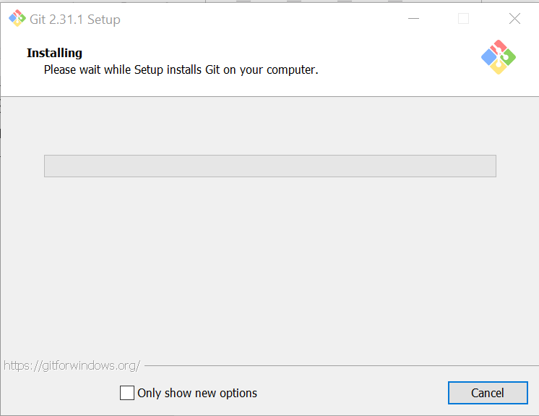
Подождём пока пройдёт установка

Slide 24
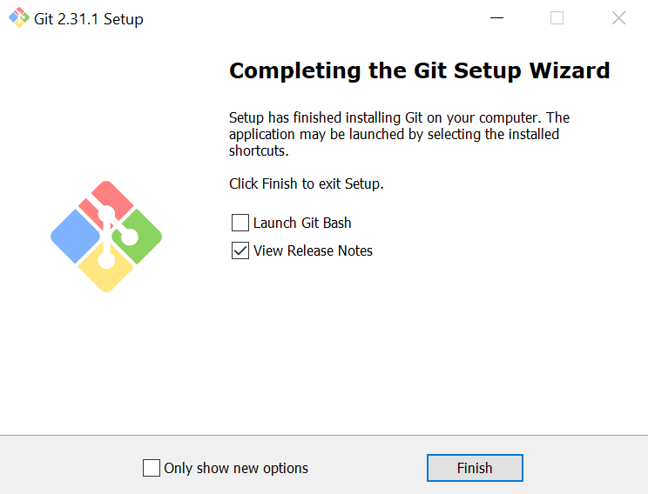
Последний шаг - жмем Finish, чтобы завершить установку

Slide 25
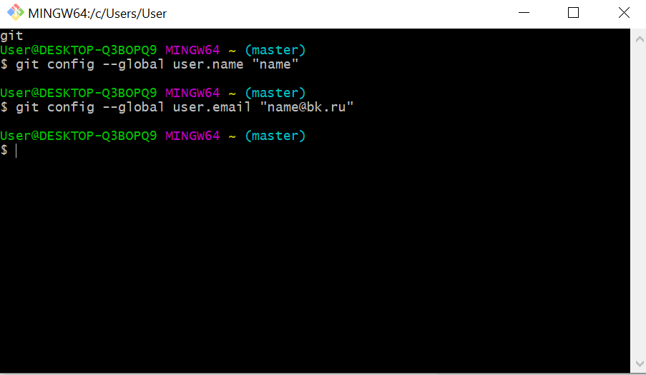
На компьютере открываем Git Bash
Давайте теперь его настроим, чтобы когда вы создавали commit, указывался автор, кто его создал

Slide 26
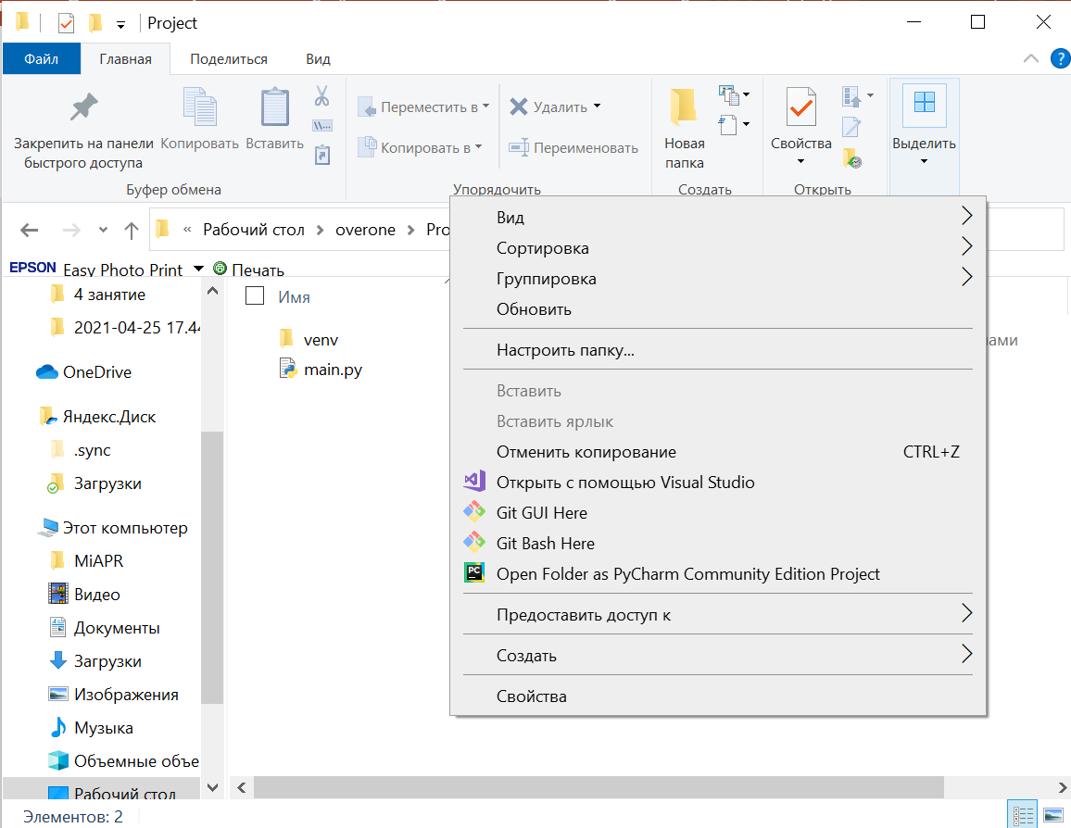
Теперь вы готовы к работе с Git локально на компьютере.
Создадим наш первый репозиторий. Для этого пройдите в папку вашего проекта и через правую кнопку мыши вызовите консоль гита в данной папке

Slide 27
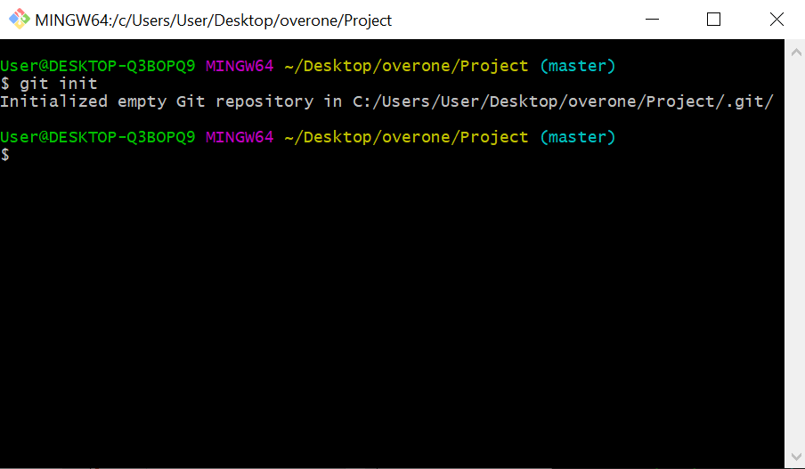
Чтобы создать локальный репозиторий, нужно написать git init
После этого будет создана папка .git в том месте, где находится консоль.
.git — это папка, которая хранит всю информацию о гит репозитории

Slide 28
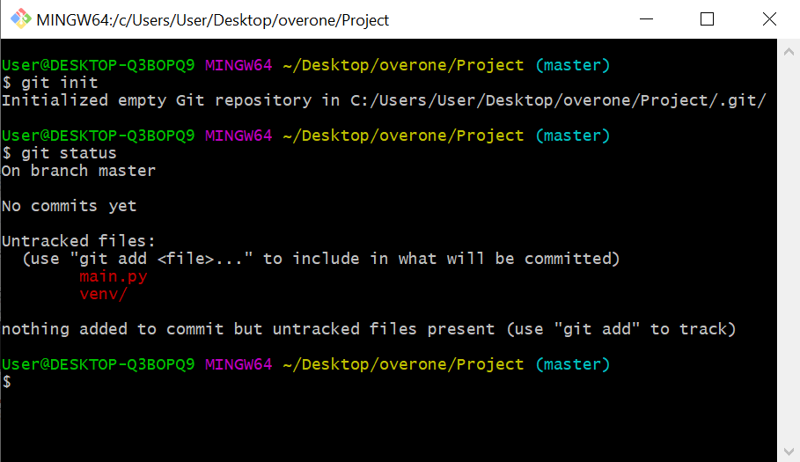
Далее, добавляются файлы в этот проект, и их состояние становится Untracked. Чтобы посмотреть, какой статус работы на данный момент, пишем: git status

Slide 29
Далее, добавляются файлы в этот проект, и их состояние становится Untracked. Чтобы посмотреть, какой статус работы на данный момент, пишем: git status
Мы находимся в master ветке, и пока мы не перейдем в другую, так все и
останется.

Slide 30
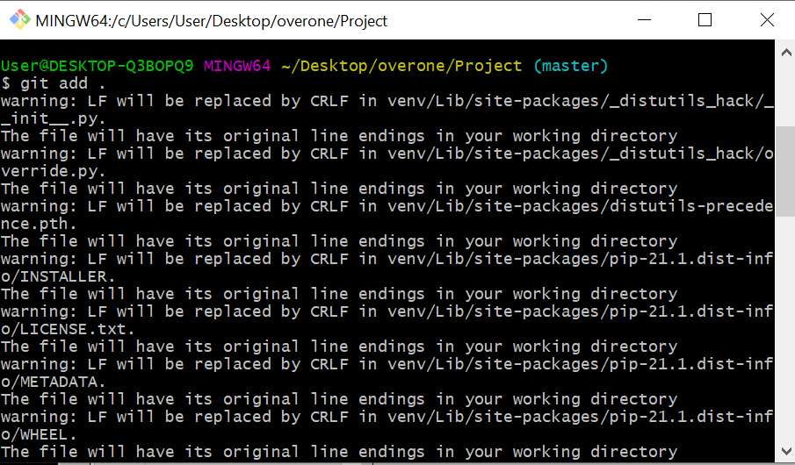
Таким образом видно, какие файлы изменены, но еще не добавлены в состояние staged. Чтобы добавить их в состояние staged, нужно написать git add. Здесь может быть несколько вариантов, например:
git add -A — добавить все файлы из состояния в staged;
git add . — добавить все файлы из этой папки и все внутренних. По сути тоже самое, что и предыдущее;
git add <имя файла> — добавляет только конкретный файл. Здесь можно пользоваться регулярными
выражениями, чтобы добавлять по какому-то шаблону. Например, git add *.java: это значит, что нужно добавить только файлы с расширением java.

Slide 31
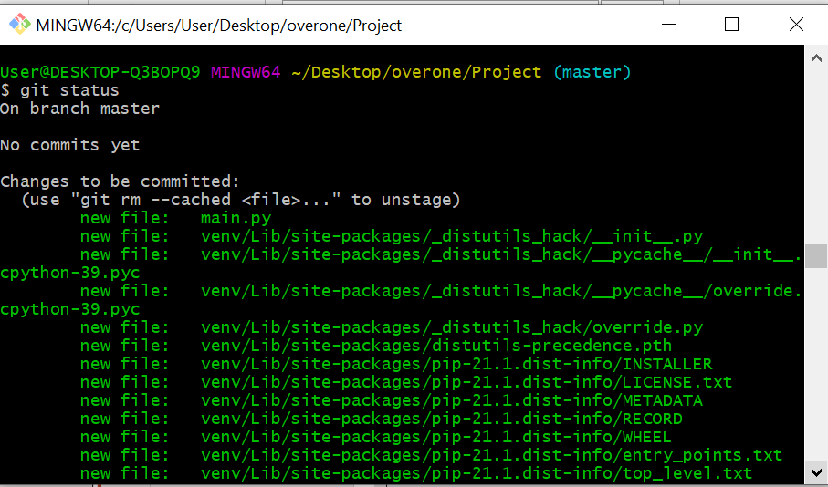
Выполним команду на проверку статуса. Отсюда видно, что команда отработала верно, и теперь все файлы находятся в staged состоянии

Slide 32
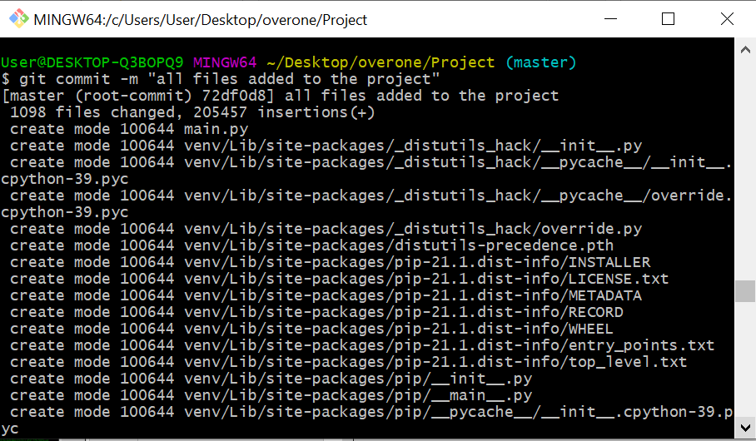
Последний этап (при локальном репозитории)закоммитить и создать новый коммит:
git commit -m “all files were added to the project”

Slide 33
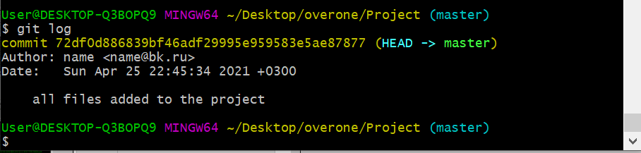
Далее выполним команду, чтобы посмотреть на историю коммитов в ветке: git log
Здесь уже видно, что появился наш первый коммит с текстом, который мы передали. Очень важно понять, что текст, который мы передаем, должен максимально точно определять то, что было проделано за этот коммит. Это в будущем будет помогать множество раз

Slide 34
Задание №1
В папке проекта создайте пустой текстовый файл.
Добавьте его в git
Измените файл, записав туда текст
Выполните команду git diff(можем посмотреть на изменения, которые были произведены над файлом)
Добавьте изменённый файл в git
Создайте коммит и выведите список всех коммитов
После каждой команды проверяйте статус Вашего файла

Slide 35
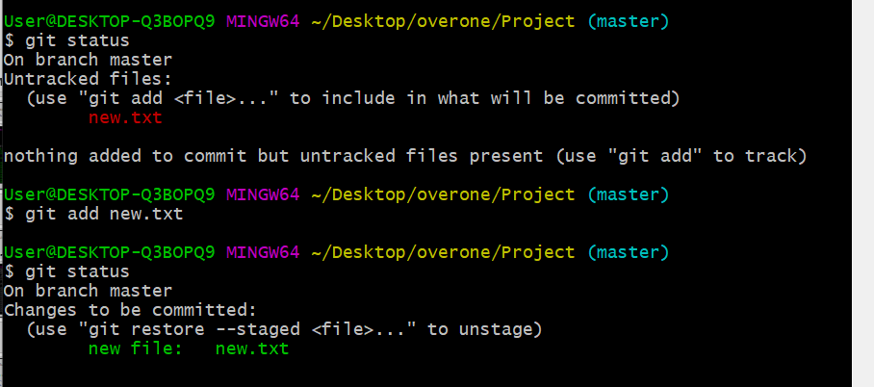
Решение

Slide 36
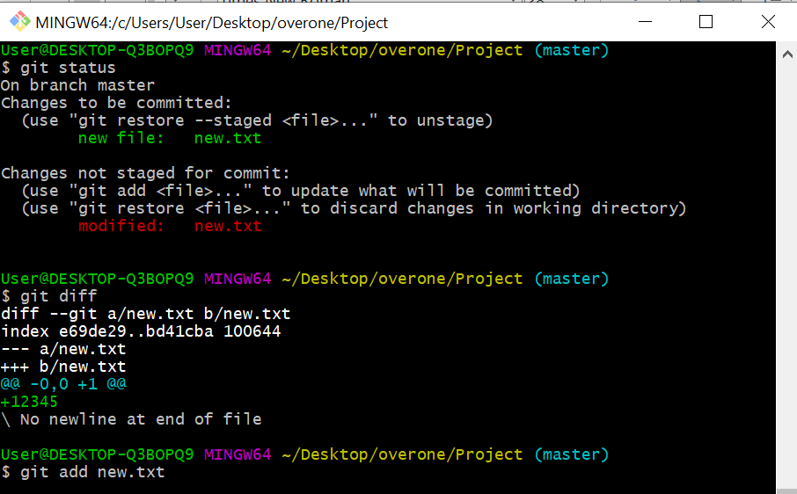
Решение
Обратите внимание: здесь показано eщё одно состояние файлов: modified, а также показан текст, который был добавлен в файл

Slide 37
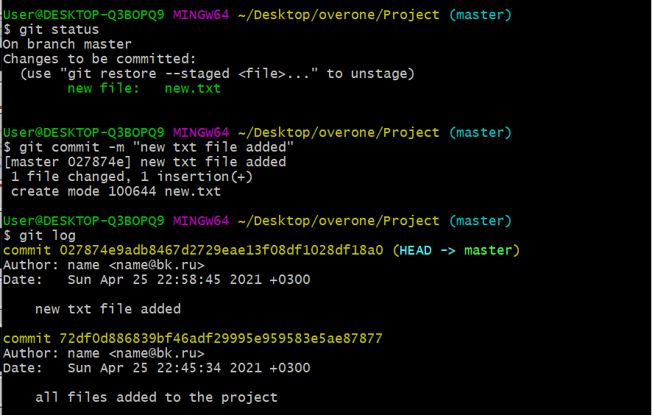
Решение

Slide 38

Работа с ветками
Разумеется, работать в одной ветке неудобно одному и невозможно, когда в команде больше одного человека. Для этого существует ветвление.
Как мы уже говорили, ветка — это просто подвижный указатель на коммиты.
Чтобы посмотреть список всех веток в репозитории и понять, на какой находишься, нужно написать: git branch -a
Видно, что у нас только одна ветка master, и звездочка перед ней говорит, что мы находимся на ней

Slide 39
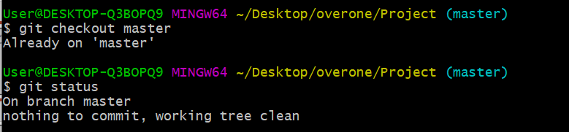
Создаем ветку на основе текущей
Создадим ветку на основе master ветки, поэтому нужно сперва перейти на нее, а уже следующим шагом — создать новую. Смотрим:
git checkout master — переходим на ветку master;
git status — проверяем, точно ли на мастере.

Slide 40
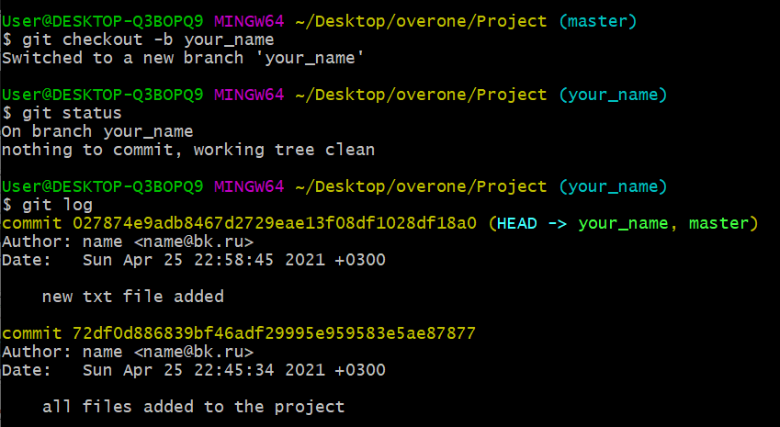
Теперь создаем новую ветку на основе master ветки:
git checkout -b your_name
А также убедимся, что все коммиты с master будут в новой

Slide 41
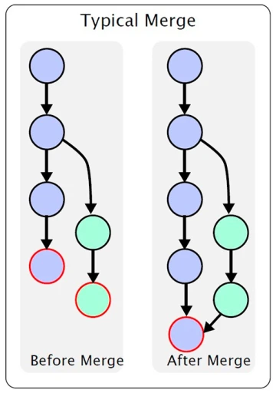
Слияние веток
Эта картинка показывает процесс, когда одну ветку мерджат в другую
То есть, есть главная ветка. От нее в какой-то момент создают второстепенную, в которой происходят изменения. Как только работа сделана, нужно слить одну ветку в другую

Slide 42
Задание №2
Внесите изменения в наш txt файл. Добавьте его и создайте новый коммит. Проверьте, что коммит создался в списке коммитов

Slide 43
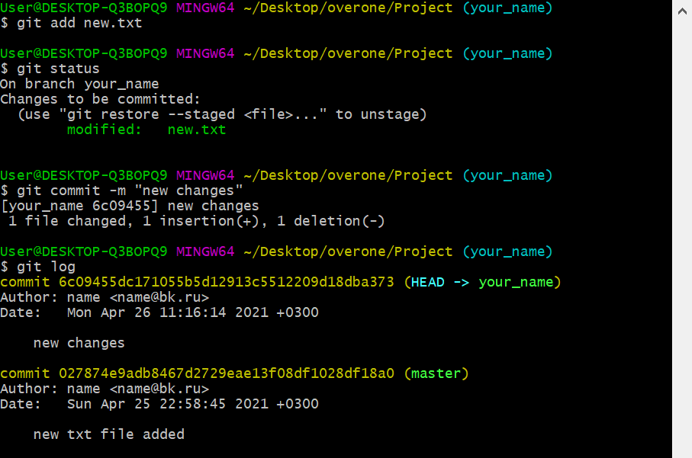
Решение

Slide 44
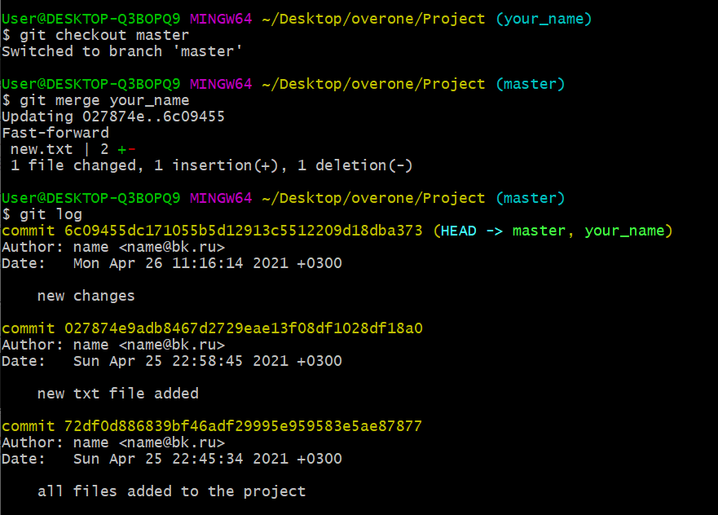
Теперь смерджим your_name ветку в master, нужно перейти в master и написать git merge your_name:

Slide 45
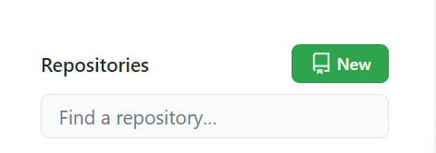
Работа с удаленными репозиториями
Последний шаг — разобраться еще с несколькими командами, которые нужны для работы с удаленным репозиторием.
Переходим по ссылке: Sign in to GitHub · GitHub
Зарегистрируйтесь и войдите в свой аккаунт
Слева будет список Ваших репозиториев
Нажимаем создать новый

Slide 46
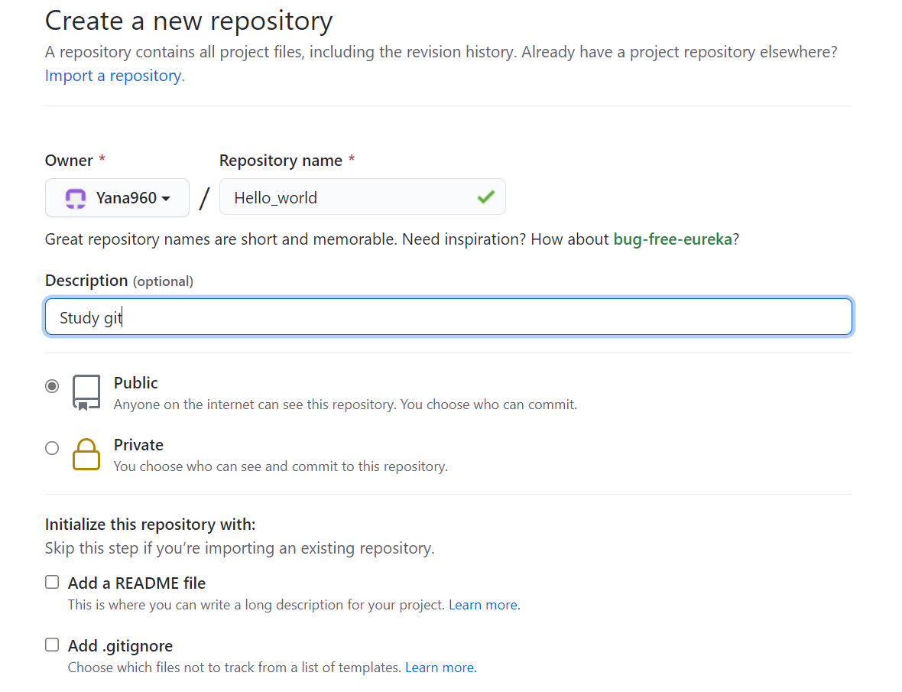

Slide 47
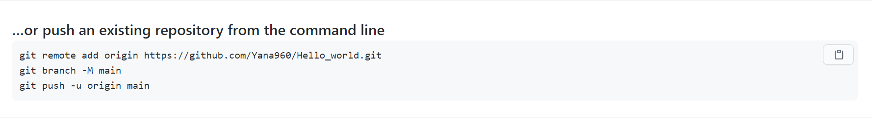
Сейчас наша задача загрузить в созданный репозиторий наш локальный
Для этого копируем команды с удалённого репозитория

Slide 48
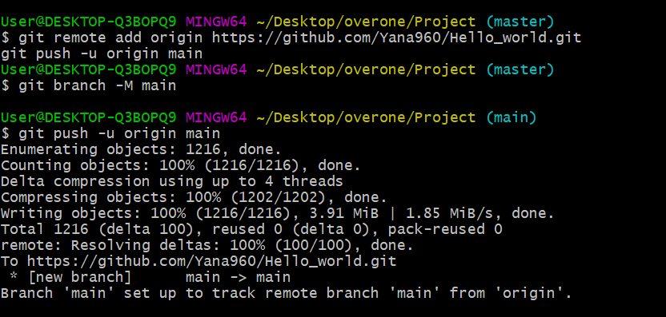
Вставляем скопированные команды в консоль и запускаем:
Таким образом мы загрузили наш локальный проект на удалённый в веку main

Slide 49
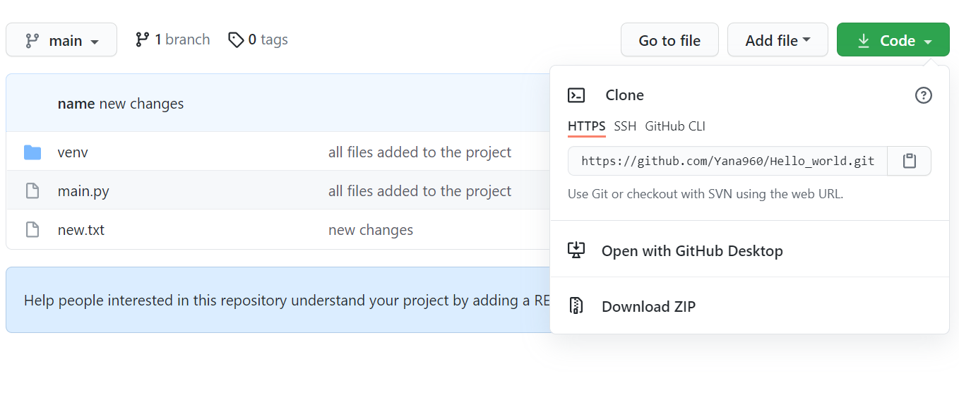
В удалённом репозитории появились файлы с локального
Для того, чтобы скачать проект с GitHub надо нажать Code -> Download ZIP

Slide 50
Визуальный интерфейс
Cуществуют дополнительные программы для облегчения использования Git. Некоторые текстовые редакторы или полноценные среды разработки уже включают в себя вспомогательный интерфейс для работы с ним.
Но существуют и отдельные программы по работе с Git. Самые распространённые:
GitHub Desktop
Sourcetree
GitKraken

Slide 51
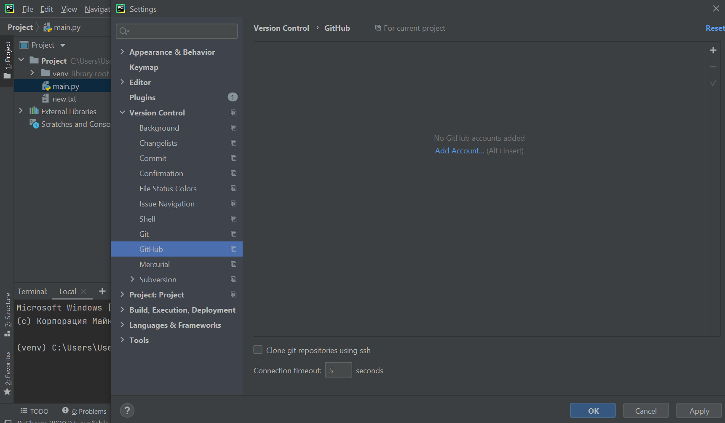
Git в Pycharm
Открываем наш проект в PyCharm.
Затем переходим в File -> Settings -> Version Control -> GitHub -> Add Account

Slide 52
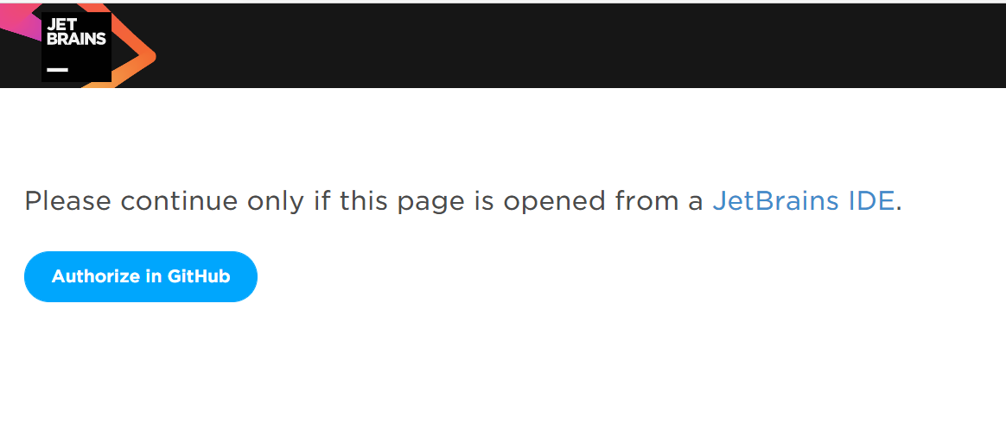
Выбираем авторизоваться в GitHub

Slide 53
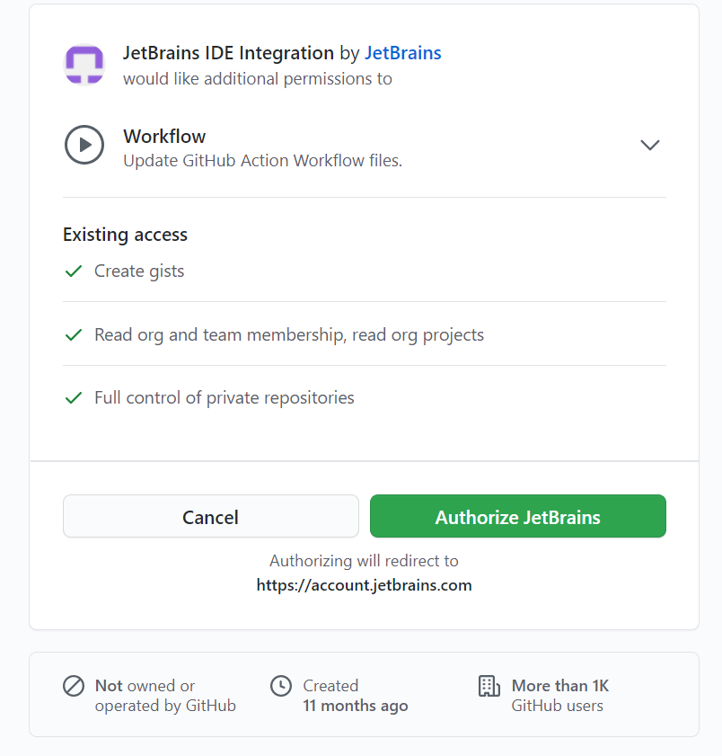
Выбираем авторизоваться JetBrains

Slide 54
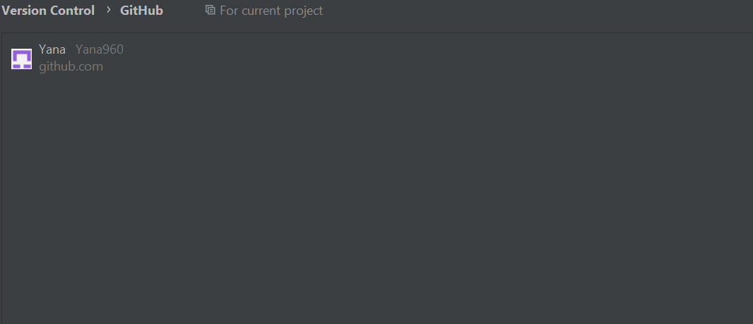
Заходим в проект и видим, что появился Ваш аккаунт:

Slide 55
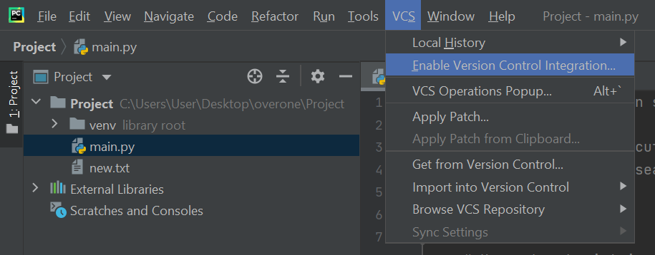
Дальше переходим на вкладку VCS -> Enable Version Control Integration…

Slide 56
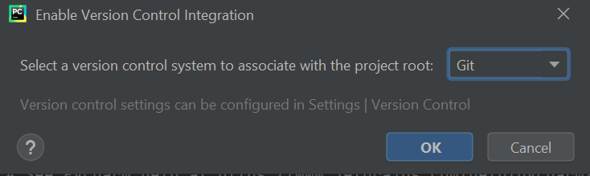
Дальше переходим на вкладку VCS -> Enable Version Control Integration…
В ней выбираем Git

Slide 57
Дальше переходим на вкладку VCS -> Enable Version Control Integration…
В ней выбираем Git

Slide 58
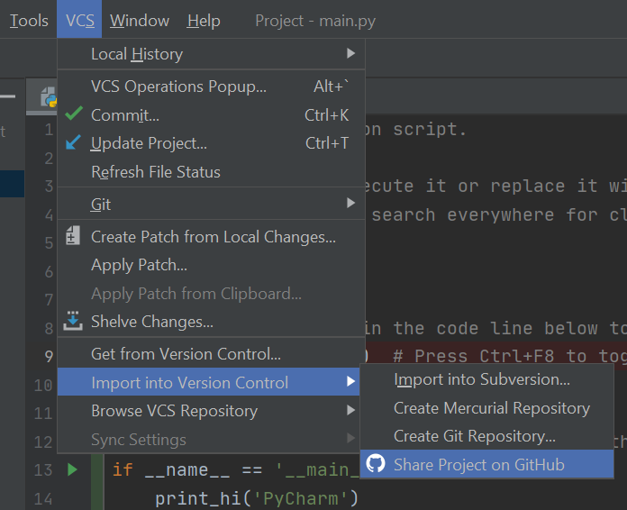
На вкладке VCS переходим в Import into Version Control -> Share Project on GitHub

Slide 59
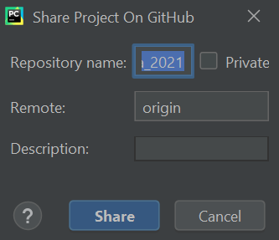
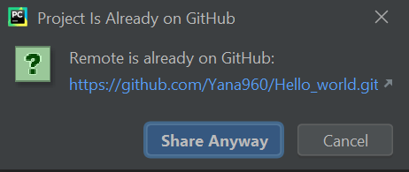
Т.к. мы загрузили наш проект уже через консоль, нам пришло сообщение, что он там есть
Мы можем либо создать для него новый удалённый репозиторий, либо выйти и оставить в этом.
Если до этого вы ещё не загружали проект, то появится окно, как на второй картинке, с предложением создать репозиторий
Мы нажмём Cancel

Slide 60
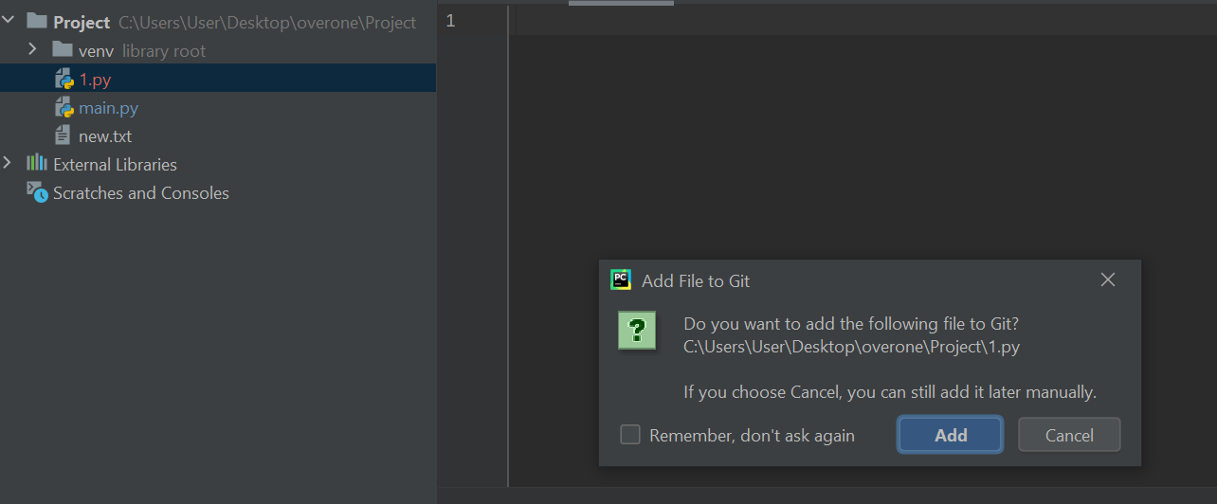
В проекте создадим новый файл 1.py и нам сразу придёт сообщение с предложением добавить его в Git
Файлы, которые не добавлены будут всегда красного цвета
Выбираем Add

Slide 61

В правом верхнем углу мы видим, что появились кнопки управления гитом:
Скачать проект
Сделать коммит
Отправить проект на удалённый репозиторий

Slide 62
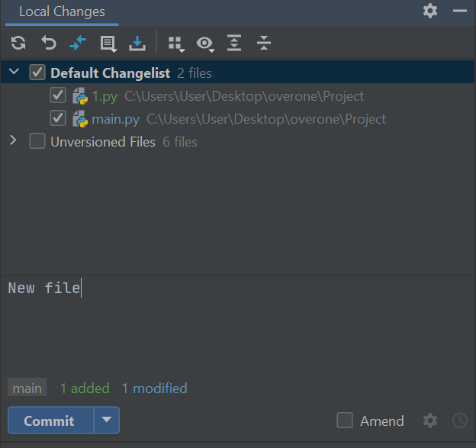
Сделаем коммит
Для этого нажимаем соответствующую кнопку и у нас появится слева панель
В ней указаны файлы, которые были изменены, но не добавлены в коммит
Пишем название нашего коммита и нажимаем Commit

Slide 63
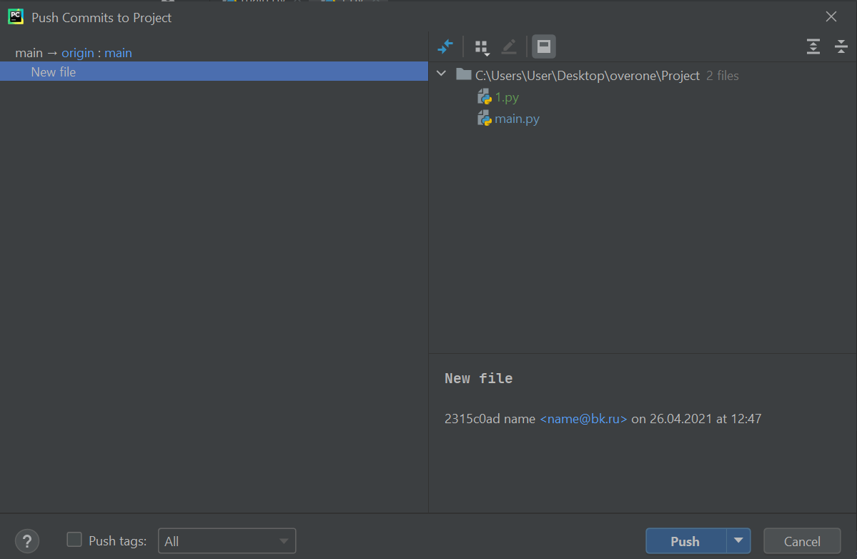
Теперь отправим коммит на удаленный репозиторий. Для этого нажимаем клавишу Push
В окне, которое появилось, выбираем наш коммит и нажимаем Push

Slide 64

Перейдём на сайт GitHub, обновим страницу с нашим репозиторием
На картинке мы видим, что наш коммит добавлен 4 минуты назад

Slide 65

Домашнее задание
Создайте новый проект. С помощь консоли Git создайте локальный репозиторий. В локальном репозитории добавьте новый текстовый файл. Затем создайте новую ветку и измените в ней текстовый файл. После чего соедините ветки.
Локальный репозиторий опубликуйте на GitHub
Оформление:
Делаете скриншоты своих действий в командной строке,
вставляете их в текстовый документ с комментарием, а
Также ссылку на удалённый репозиторий.
Документ называете своим именем и группой, затем
высылаете мне в личное сообщение

